Slide 1
HTML5

Slide 2
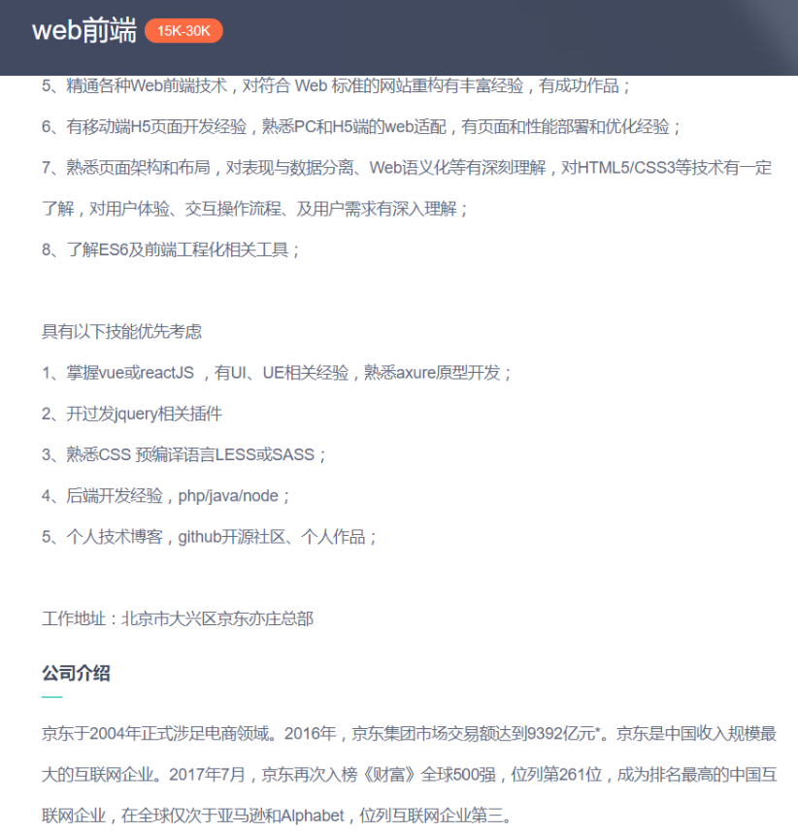

Slide 3
什么是HTML5
万维网的核心语言、标准通用标记语言下的一个应用超文本标记语言（HTML）的第五次重大修改（这是一项推荐标准，在2014年10月29日，万维网联盟宣布，经过接近8年的艰苦努力，该标准规范终于制定完成）

Slide 4
为什么设计HTML5
HTML5的设计目的是为了在移动设备上支持多媒体。新的语法特征被引进以支持这一点，如video、audio和canvas 标记。HTML5还引进了新的功能，可以真正改变用户与文档的交互方式，包括：
新的解析规则增强了灵活性
新属性
淘汰过时的或冗余的属性
详细的解析规则
多用途互联网邮件扩展（MIME）和协议处理程序注册
在SQL数据库中存储数据的通用标准（Web SQL）

Slide 5
什么时候使用HTML5
解决浏览器兼容性（统一标准）
在设备上播放多媒体（video和audio）
在页面上绘图(canvas)
数据存储（localStorage和sessionStorage）
地理定位（getCurrentPosition()）

Slide 6
html5的核心思想就是语义，所以不管是什么标签就是看表达的意思，而不是看展现的效果
为什么使用结构标签
让整个网站的结构更加的层次化，便于各个终端的解析
让开发人员在页面开发的过程中多点时间进行页面结构的思考
SEO更加的友好
页面可读性更强，后期维护更加容易

Slide 7
兼容性
1、IE浏览器内核：Trident内核，也是俗称的IE内核；
2、Chrome浏览器内核：统称为Chromium内核或Chrome内核，以前是Webkit内核，现在是Blink内核；
3、Firefox浏览器内核：Gecko内核，俗称Firefox内核；
4、Safari浏览器内核：Webkit内核；
5、Opera浏览器内核：最初是自己的Presto内核，后来是Webkit，现在是Blink内核；
-moz-：FireFox浏览器
-ms-：IE浏览器
-webkit-：safari、chrome浏览器
-o-：opera浏览器

Slide 8
Html5的新特性有哪些
1.h5新语义元素
2.本地存储
3.表单新增功能
4.地理定位
5.画图
6.视频、音频

Slide 9
什么是语义化
语义化是指用合理HTML标记以及其特有的属性去格式化文档内容。通俗地讲,语义化就是对数据和信息进行处理,使得机器可以理解（方便开发者理解）。
语义化的(X)HTML文档有助于提升你的网站对访客的易用性。对于搜索引擎或者爬虫软件来说，则有助于它们建立索引，并可能给予一个较高的权值。
事实上SEO最有效的一种办法，就是对网页的HTML结构进行重构，实质上就是语义化。

Slide 10
增加了哪些新标签
HTML5 中增加了大量的新标签。这些标签大体可以分为两类：
1，功能性标签。
2，语义性标签。
功能性标签：就是类似canvas、video 等标签，它是 HTML5 新创造出来的，用于实现一些新功能用的。这类新增标签，用于某些新功能的，这些新功能往往需要浏览器配合实现，所以在早期的浏览器中，功能不会得到支持。
语义性标签：就是类似 header、footer、nav 等等标签。它们类似 div，没有什么新增的功能，但是语义性增强了。例如，使用 header 括起来的内容，就会被认为是头部相关，页面中使用 nav 括起来的有序列表（ol）或者无序列表（ul），就会被认为是这个网站（或者网页）的导航。这类标签同样是新增的，在早期浏览器中不会被支持，但是这与功 能性的标签不同，由于它的本质和 div 类似，所以可以通过一段 JavaScript 代码来进行 hack 从而让早期浏览器支持。

Slide 11
新增语义标签——非主体结构标签
Header标签
Footer标签
Hgroup标签
Address标签
Figure标签（块级）

Slide 12
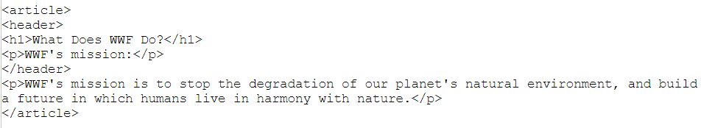
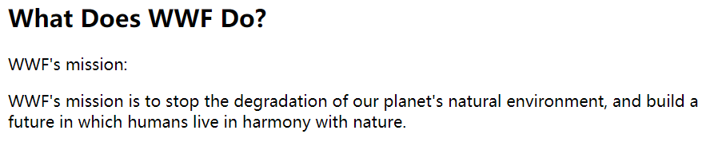
Header:
header元素是一种具有引导和导航作用的结构元素,通常用来放置整个页面或页面内的一个内容区块的标题,但是也可以包含其他内容,例如数据表格,nav,搜索表单或是相关的logo图片.

Slide 13
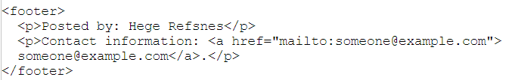
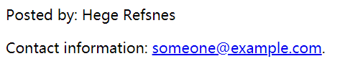
Footer :
footer 标签定义 section 或 document 的页脚。在典型情况下，该元素会包含创作者的姓名、文档的创作日期以及/或者联系信息。

Slide 14
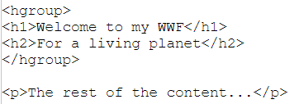
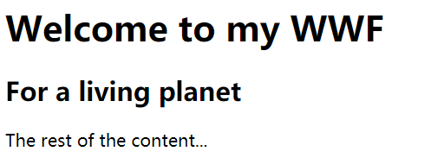
Hgroup:
hgroup 标签被用来对标题元素进行分组。当标题有多个层级（副标题）时，hgroup 元素被用来对一系列 <h1> - <h6> 元素进行分组。

Slide 15
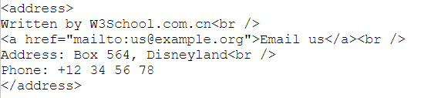
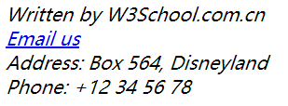
Address :
address 标签定义文档作者或拥有者的联系信息。
如果 address 元素位于article元素内部，则它表示该文章作者或拥有者的联系信息。
通常的做法是将address元素添加到网页的头部或底部。

Slide 16
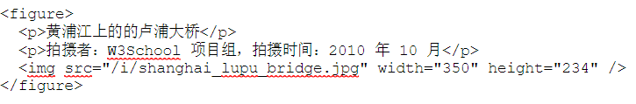
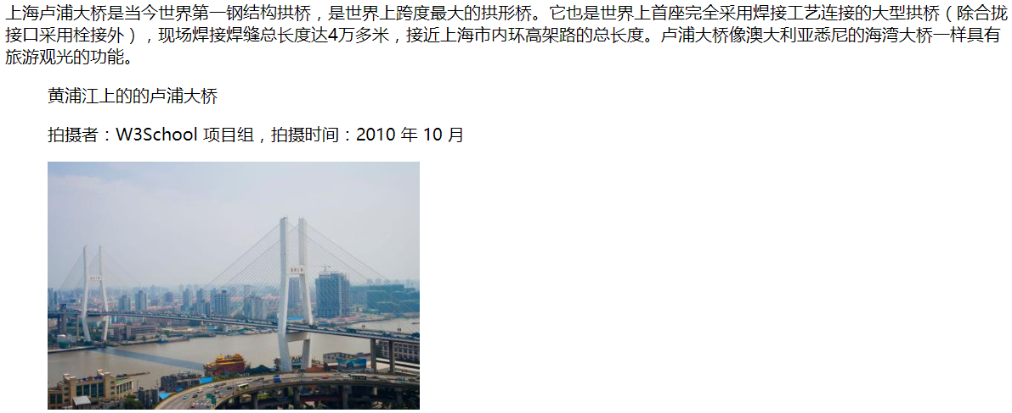
Figure : 用作文档中插图的图像
figure标签规定独立的流内容（图像、图表、照片、代码等等）。
figure 元素的内容应该与主内容相关，但如果被删除，则不应对文档流产生影响。
figureCaption

Slide 17
什么是文档流
将窗体自上而下分成一行行, 并在每行中按从左至右的顺序排放元素,即为文档流。
从左至右，从上至下的布局。
符合html中标签本身含义的布局，比如某些标签独占一行。有些标签属于行内元素等。
如何脱离文档流
float
position：absolute

Slide 18
新增语义标签——主体结构标签
Article标签
Section标签
Nav标签
Aside标签（块级）
Time标签 (行内）

Slide 19
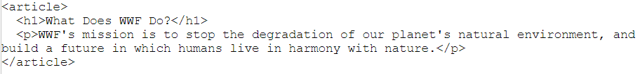
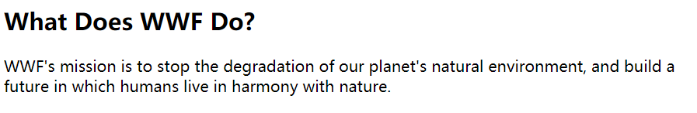
Article :
article标签代表文档、页面或应用程序中独立的、完整的、可以独自被外部引用的内容。他可以说以一篇博客或者报刊中的文章，一篇论坛帖子、一段用户评论或独立的插件，或其他任何独立的内容。 article标签是可以嵌套使用的。

Slide 20
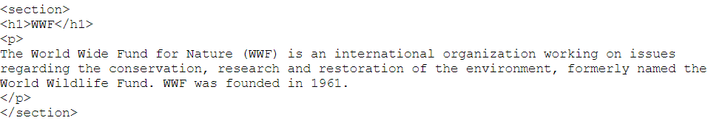
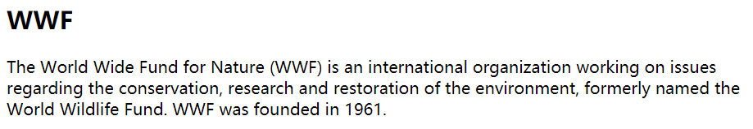
Section :文档中的区段
Section标签用于对网站或应用程序中页面上的内容进行分块。一个section标签通常由内容及其标题组成。但section标签并非一个普通的容器标签，当一个容器需要被直接定义样式或通过脚本定义行为时，推荐使用div而非section标签。 不要与article标签混淆
不要将section标签作为设置样式的内容容器（用div）
如果article标签、aside标签、nav标签更符合使用条件，那不要使用section标签。
没有标题内容不要使用section标签

Slide 21
html5之div，article，section区别与应用
https://blog.csdn.net/anmoran/article/details/48517105

Slide 22
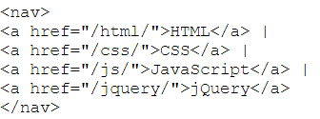

Nav :
nav标签是一个可以用作页面导航的链接组，其中的导航元素链接到其他页面或当前页面的其他部分。并不是所有的链接组都要被放进nav标签，只需要将主要的、基本的链接组放进nav元素即可。 nav元素应用场景： 传统导航条、侧边栏导航、页内导航、翻页操作。
特别提示：
HTML5中不允许将<nav>嵌套在<address>标签中。

Slide 23
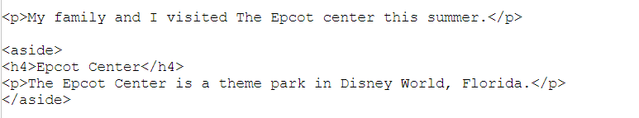
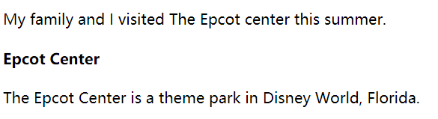
Aside :
aside标签定义侧栏标签（表示一部分内容与页面的主体并不是有很大的关系，但是可以独立存在，用它可以实现：引用、侧栏、相关文章的链接框、广告、友情链接等等。

Slide 24
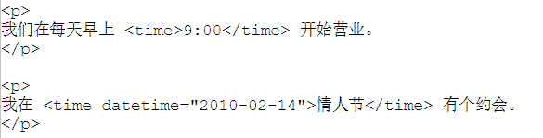

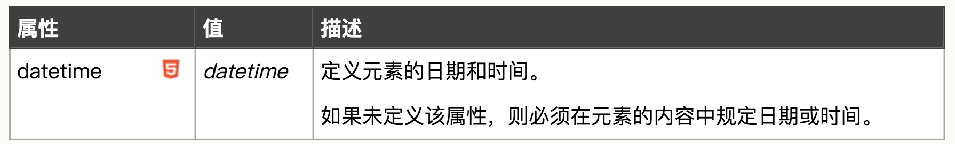
Time:
time 标签，从语义化上看为显示时间所使用的标签
代表 24 小时中的某个时刻或某个日期 表示时刻时允许带时间差
可定义很多格式的日期和时间
使用频率低。

Slide 25
HTML5废除的标签
能用css代替的标签 ，basefont、big、center、font、s、strike、tt、u。这些标签纯粹是为画面展示服务的，HTML5中提倡把画面展示性功能放在css中统一编辑。
不再使用frame框架。frameset、frame、noframes。HTML5中不支持frame框架，只支持iframe框架，或者用服务器方创建的由多个页面组成的符合页面的形式，删除以上这三个标签。
只有部分浏览器支持的标签，applet、bgsound、blink、marquee等标签
其他被替代的标签：废除rb，使用ruby替代，废除acronym ，使用abbr替代。废除dir ，使用ul替代。废除isindex ，使用form与input相结合的方式替代。

